Slide 1
시스템 분석 및 설계, 6판 Essentials of Systems Analysis and Design, Sixth Edition
1주차-1차시
Chapter 1
시스템 개발 환경
1.1

Slide 2
학습 목표
정보시스템 분석 및 설계(Information System Analysis & Design)를 정의할 수 있다.
시스템의 프로세스(process)와 데이터가 결합된 시스템 분석 및 설계에 대한 최신의 접근방법에 대해 토의할 수 있다.
정보시스템 개발에서 시스템 분석가(Systems Analyst)의 역할을 설명할 수 있다.
1.2

Slide 3
학습 목표 (계속)
정보 시스템개발생명주기(SDLC: Systems Development Life Cycle)를 설명할 수 있다.
시스템 개발에 있어 CASE(Cpmputer Aided Software Engineering) 도구(tools)의 역할을 설명하고 시스템개발생명주기의 대안들을 제시할 수 있다.
1.3

Slide 4
이 장의 내용 소개
시스템 분석 및 설계는 조직이 자신의 정보 활용 능력을 극대화시킬 수 있도록 도와줄 수 있는 검증된 방법론임
시스템 개발 생명 주기(Systems Development Life Cycle: SDLC)
정보시스템 개발에 있어 중심적인 역할을 함
1.5

Slide 5
정보시스템 분석 및 설계란 무엇인가?
조직이 기본적인 비즈니스 기능들을 수행하는 정보시스템을 구축하고 유지 관리하는 방법
주요 목적은 주요한 비즈니스 업무들에 대해 소프트웨어 솔루션을 적용함으로써 직원들의 업무 효율성을 높이는 것임
성과를 얻기 위해서는 구조적인 접근을 해야 함
1.6

Slide 6
정보시스템 분석 및 설계란 무엇인가? (계속)
시스템 분석가(SA:Systems Analysts)는 다음과 같은 사항들을 기반으로 분석과 설계를 수행함
조직의 목표, 구조, 프로세스에 대한 이해
이익을 위해 어떻게 정보기술을 활용하는지에 대한 지식
[그림 1-1]은 이 책 전반에 걸쳐 사용될 4 단계의 SDLC를 보여주고 있음
1.7

Slide 7
시스템 개발 생명주기
1단계
시스템 계획
및 선정
4단계
시스템 구현 및 운영
2단계
시스템 분석
3단계
시스템 설계
그림 1-1 시스템 개발 생명주기(SDLC)의 4단계
1단계
시스템 계획
및 선정
4단계
시스템 구현 및 운영
2단계
시스템 분석
3단계
시스템 설계
그림 1-1 시스템 개발 생명주기(SDLC)의 4단계

Slide 8
시스템 분석 및 설계: 핵심 개념들
주요 목적: 어플리케이션 소프트웨어(application software)의 개발이나 획득 그리고 그것의 사용에 대하여 직원 훈련 등을 통해 조직의 시스템을 향상시키는 작업
어플리케이션 소프트웨어, 즉 시스템은 조직이 가지고있는 기능 이나 필요로 하는 기능이나 프로세스를 지원함
1.8

Slide 9
시스템 분석 및 설계: 핵심 개념들(계속)
시스템(System): 데이터를 정보로 변화시키며 다음과 같은 요소들과 관련됨
하드웨어 및 시스템 소프트웨어
문서 및 교육 자료
시스템과 관련된 직무
부정 및 도난 방지를 위한 통제 소프트웨어
업무 수행을 위해 소프트웨어를 사용하는 사람들
[그림 1.2]는 시스템과 관련된 요소들을 보여주고 있음
1.9

Slide 10
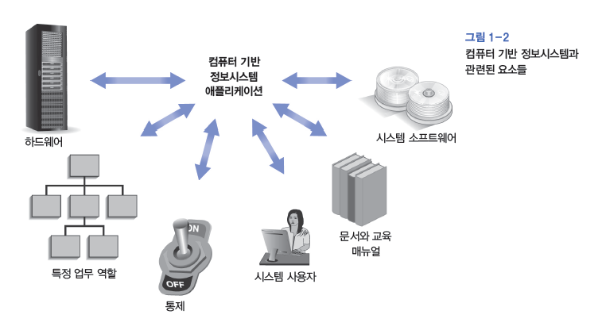
시스템과 관련된 요소들
1.10

Slide 11
소프트웨어 엔지니어링 프로세스
정보시스템을 구축하는 데 사용되는 프로세스
다음과 같은 요소들로 구성됨
방법론(methodologies)
정보시스템 구축을 도와주는 일련의 단계들로 구성된 접근방법
기법(techniques)
시스템 분석가가 분석 및 설계를 용의주도하고, 완전하고, 포괄적으로 수행하기 위해 따르는 프로세스
도구(tools)
기법들의 적용을 도와주는 컴퓨터 프로그램들
1.11

Slide 12
소프트웨어 엔지니어링 프로세스
방법론
기법
도구
그림 1.3 방법론, 기법, 도구를 사용하는 소프트웨어 엔지니어린 프로세스
1.12

Slide 13
1주차-2차시

Slide 14
System 이란?
System?

Slide 15
Personal Computer System ?
Personal
Computer
System ?

Slide 16
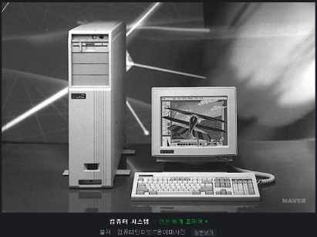




Personal Computer System

Slide 17
Video
Entertainment System ?

Slide 18
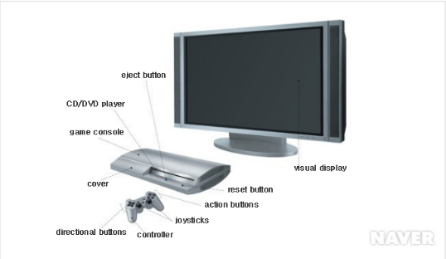

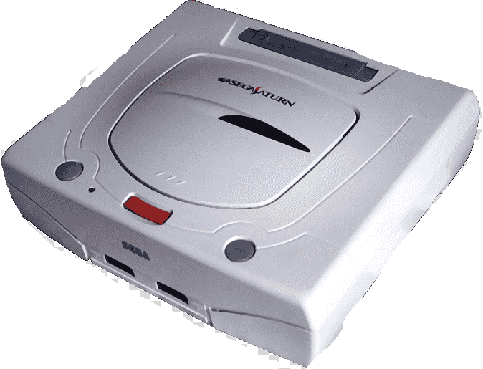

Video Entertainment System?

Slide 19
Mini
Stereo
Sound
System ?

Slide 20
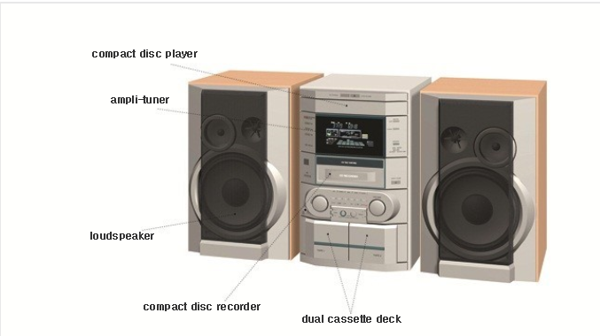



Mini Stereo Sound System?

Slide 21
자동차 System?
자동차
System?

Slide 22
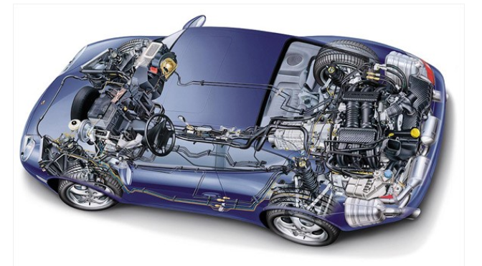
System 이란?
자동차 시스템

Slide 23
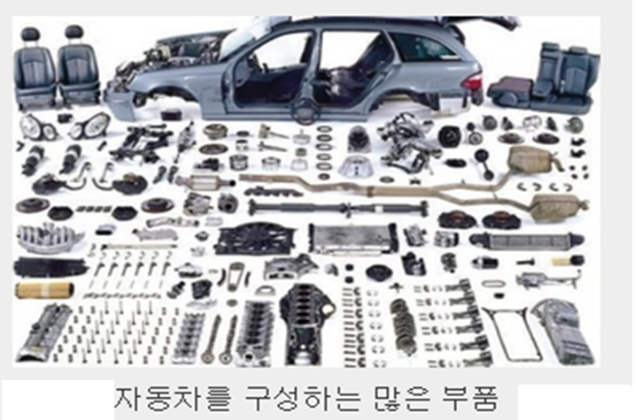
자동차를 구성하는 구성 항목들의 모음

Slide 24
Solar Water Heater System?
Solar
Water
Heater
System?

Slide 25
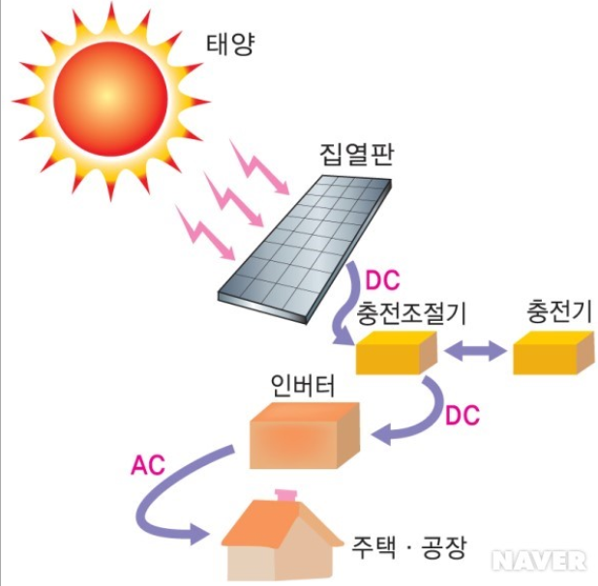
System 이란?

Slide 26
인체
System?

Slide 27
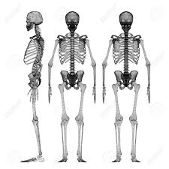
System 이란?
인체 시스템

Slide 28
ERP(Enterprise Resource Planning) System?

Slide 29
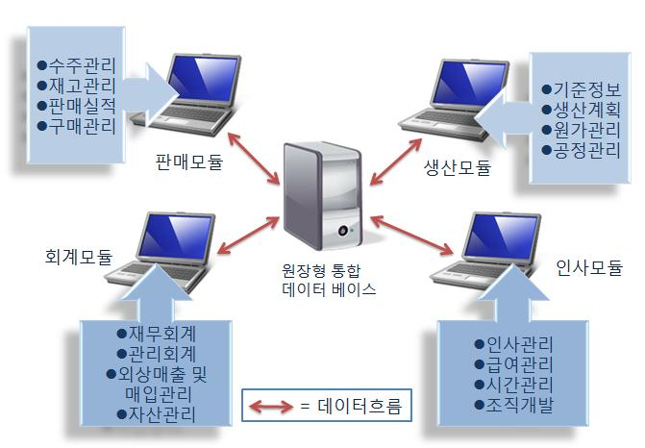
ERP System

Slide 30
시스템(System)의 정의
시스템은 하나의 비즈니스 기능에 사용되는 상호 연관된 비즈니스 절차들의 그룹으로서, 각각의 절차들은 시스템의 목적을 위해 서로 연동됨.
시스템은 9가지의 특징 요소들을 가짐
시스템은 환경 속에 존재함
경계선은 시스템과 환경을 구분 지어줌
1.30

Slide 31
시스템의 특정 요소들
구성요소(components)
상호 연관된 구성요소(interrelated components)
경계선(boundary)
목적(purpose)
환경(environment)
인터페이스(interfaces)
제약조건(constraints)
입력물(input)
산출물(output)
1.31

Slide 32

시스템의 7가지 특성 요소들
경계선
입력물
구성요소
1
구성요소
2
상호연관
구성요소
3
구성요소
5
구성요소
4
환경
인터페이스
산출물
산출물

Slide 33
시스템 관련 중요 개념들
분해(decomposition)
시스템을 보다 작은 구성요소(항목)들로 분할(breaking down)하는 과정
시스템 분석가들로 하여금 다음과 같은 것들을 가능케 함
시스템을 보다 작고, 보다 관리가 용이하고, 보다 이해하기 좋은 하위시스템들로 분할할 수 있음
다른 영역에 의한 간섭 없이, 단번에 한 영역에 집중할 수 있게 함.
사용자들이 불필요한 사항들로 인한 혼동 없이, 자신이 속한 그룹과 관련된 시스템 부분에만 집중할 수 있도록 해줌
시스템의 상이한 부분들을 각각의 일정에 맞춰 구축해나갈 수 있으며, 다양한 분석가들의 도움을 받을 수 있음
1.33

Slide 34

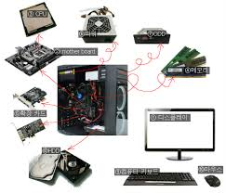
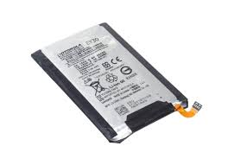

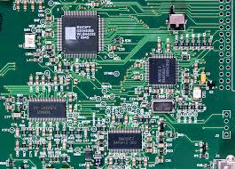
분해(Decomposition) 예
배터리
시스템
회로기판
통제 시스템
디스플래이
액정 시스템
(a)PC System의 경우
(b)휴대폰 System의 경우
1.34

Slide 35
시스템 관련 중요 개념들 (계속)
모듈화(modularity)
시스템을 일정한 크기의 덩어리들, 즉 모듈들로 나누는것
결합(coupling)
서로 의존관계를 가지고 있는 하위시스템들은 결합되어 있음
응집(cohesion)
하나의 하위시스템이 하나의 기능을 수행하는 정도
1.35

Slide 36
Module?
1) 소프트웨어 모듈 프로그램의 기능을 독립적인 부품으로 분리한 것을 모듈이라고 하며, 모듈화 프로그래밍이란 이러한 분리를 강조하여 유지 보수와 타 프로그램에서의 코드 재사용을 손쉽게 하는 소프트웨어 설계 기법을 말한다.
모듈은 일반적으로 서브루틴과 데이터 구조의 집합체로서, 그 자체로서 컴파일 가능한 단위이며, 재사용 가능하고 동시에 여러 다른 모듈의 개발에 사용될 수 있다. 모듈의 인터페이스는 모듈에 의해 제공되거나 필요로 되는 요소들을 표현한다.
모듈의 개념을 명시적으로 지원하는 언어로는 Ada, FORTRAN, Pascal, Python, Ruby 등이 있으며, 일반적으로 프로그래밍 언어에 따라 모듈의 개념을 패키지라 부르기도 하며 그 규모도 언어마다 상이하다.

Slide 37
2) 하드웨어 모듈 컴퓨터 하드웨어나 전자공학에서의 모듈은 컴퓨터 내에서 기본적인 기능을 제공하기 위해 하나의 회로 보드로 패키지화 된 독립적인 전자 회로, 혹은 큰 장치 내에서 독립적으로 설치 및 교체되고 사용되도록 설계된 작은 구성요소를 말한다.
예를 들어 NOT 게이트와 같이 더 큰 논리 유닛을 만들기 위한 기본 논리 회로나, RAM과 같은 메모리 모듈을 모두 하드웨어 모듈이라 볼 수 있다.
[네이버 지식백과] 모듈 [module] (두산백과)

Slide 38
시스템 분석 및 설계에 대한 현대적인 접근방법
시스템 통합(SI : Systems Integration)
여러 벤더(Vender)들로부터 제공되는 하드웨어와 소프트웨어를 활용함
절차적 언어(procedural language)에 기반을 둔 시스템이 비주얼 프로그래밍 (nonprocedural language) 시스템과 연동되도록 해줌
비주얼 프로그래밍 환경은 클라이언트(Client)/서버(Server) 모델을 바탕으로 함
1.38

Slide 39
시스템 개발에서 시스템 분석가의 역할
조직의 문제점들과 니즈(needs)들을 분석함
이를 바탕으로, 다음과 같은 것들을 통해 조직을 개선시킬 수 있는 가장 좋은 접근 방법를 결정함
사람
방법
정보기술
사용자들과 관리자들이 새로운 또는 개선된 정보시스템에 대한 요구사항들을 정의할 수 있도록 도와줌
1.39

Slide 40
2주차-1차시

Slide 41
정보시스템 개발과 시스템개발생명주기
시스템 개발 방법론(Systems Development Methodology)
조직에서 정보시스템을 분석하고, 설계하고, 구현하고, 유지보수하는 데 필요한 모든 단계들을 수행하기 위해 따르는 표준 프로세스
다음과 같은 단계들로 구성됨
분석
설계
구현
유지보수
1.41

Slide 42
정보시스템 개발과 시스템개발생명주기 (계속)
시스템개발생명주기(Systems Development Life Cycle: SDLC)
정보시스템 개발 단계들을 관리하는 데 사용되는 일련의 절차들
가장 일반적으로 사용되는 시스템 개발 방법론
다음과 같은 4가지 단계들로 구성됨
계획 및 선정
분석
설계
구현 및 운영
1.42

Slide 43
정보시스템 개발과 시스템개발생명주기 (계속)
시스템개발생명주기(Systems Development Life Cycle: SDLC) (계속)
단계들이 꼭 순차적일 필요는 없음
각각의 단계는 특정 결과와 산출물을 가짐
모든 조직들은 생명주기 모델을 각자의 니즈(needs)에 맞게 맞춤화시켜 사용함
1.43

Slide 44
1단계
시스템 계획
및 선정
4단계
시스템 구현 및 운영
2단계
시스템 분석
3단계
시스템 설계

Slide 45
시스템개발생명주기의 단계들
1. 시스템 계획 및 선정
2가지의 주요 활동들
니즈 식별
범위에 대한 조사와 결정
2. 시스템 분석
현재의 절차와 정보시스템에 대해 분석함
요구사항 조사/결정
대안 생성
대안 비교
최적의 대안 추천
1.45

Slide 46
시스템개발생명주기의 단계들 (계속)
3. 시스템 설계
논리적 설계(Logical Design)
시스템의 비즈니스 측면에 초점을 맞춤
물리적 설계(Physical Design)
기술적 세부내역
4. 시스템 구현 및 운영
구현
하드웨어 및 소프트웨어 설치
프로그래밍
사용자 교육
문서화
운영
환경의 변화를 반영하여 시스템 변경
시스템 진부화
1.46

Slide 47
시스템 개발에 대한 대안적 접근방법들
프로토타이핑(Prototyping)
축소된 범위이지만 가동되는 버전으로 시스템을 구축하는 것
이점
설계에 사용자들을 참여시킬 수 있음
요구사항을 구체적인 형태로 파악할 수 있음
1.47

Slide 48
시스템 개발에 대한 대안적 접근방법들 (계속)
CASE (Computer-Aided Software Engineering) 도구
시스템 분석가들이 정보시스템 개발을 위해 사용하는 자동화된 소프트웨어 도구
SDLC 전반에 걸쳐 사용할 수 있음
리파지토리(repository)를 통해 다양한 제품들과 도구들을 통합시킬 수 있음
1.48

Slide 49
시스템 개발에 대한 대안적 접근방법들(계속)
Computer-Aided Software Engineering (CASE) 도구 (계속)
CASE 도구의 일반적인 유형들
다이어그래밍 도구(MS Visio, StarUML, LucidChart etc.)
컴퓨터 화면(Canva, Adobe Spark, Photoshop etc) 및 리포트 생성기(XML stream, spreasheet etc)
분석 도구(
리파지토리(GitHub, Azure DevOps etc.)
문서 생성기(Contents Creator, Word processor etc)
코드 생성기(MyGeneration etc)
1.49

Slide 50
시스템 개발에 대한 대안적 접근방법들(계속)
합동애플리케이션설계(Joint Application Design: JAD)
사용자들, 관리자들, 분석가들이 여러 날에 걸쳐 함께 작업함
시스템 요구사항들이 검토됨
구조화된 회의
시스템 요구사항들을 동시에 수집하는 데 목적이 있음
1.50

Slide 51
시스템 개발에 대한 대안적 접근방법들(계속)
신속애플리케이션개발(Rapid Application Development: RAD)
사용자의 요구사항이 명확해질 때까지 시스템 설계 문서 작성을 유예하고 프로토타이핑 방식을 활용함
설계나 인도 단계에서 전 단계로 돌아오는 것은 가능하지만 이러한 경우는 거의 없음
즉, 프로토타이핑을 이용한 반복 메커니즘은 설계와 개발 단계에 제한되어 있음
시스템 필요성에 대한 공감대가 높고 즉각적으로 제공되어야 하는 시스템 개발에 적합함

Slide 52
1단계
시스템 계획
및 선정
4단계
시스템 구현 및 운영
2단계
시스템 분석
계획
3단계
시스템 설계
설계
개발
인도
1.52

Slide 53
시스템 개발에 대한 대안적 접근방법들(계속)
참여설계(Participatory Design: PD)
사용자의 역할을 강조함
사용자 각각은 시스템 요구사항을 결정하고 시스템 설계안에 동의하는 과정에서 동등한 수준의 권리를 가짐
사용자 집단 전체가 설계에 참여하게 될 수도 있음
경영자와 외부의 컨설턴트들은 통제보다는 조언을 제공하는 역할
시스템 분석가들은 사용자들을 위해 일함
1.53

Slide 54
애자일 방법론(Agile Methodologies)
다음 사항들에 초점을 맞춤적
적응적(adaptive)인—변화를 수용하고 예측성의 결여를 해결할 수 있는(반복 개발을 통해)—방법론
역할이 아니고(사람을 교체될 수 있는 대상으로 보는 것이 아니고) 참여하는 사람을 재능 있는 사람으로 바라보고, 그 사람이 제시하는 내용을 중요하게 여김
자기 적응적(self-adaptive)—개발 중에 개발 과정을 수정해 나가는—개발 프로세스

Slide 55
요약
정보시스템 분석 및 설계
정보시스템을 개발하고 유지 관리하는 프로세스
시스템 분석에 대한 현대적 접근방법
프로세스지향(process-oriented)
데이터지향(data-oriented)
1.55

Slide 56
요약 (계속)
시스템 분석가의 역할
시스템개발생명주기(SDLC)
시스템 계획 및 선정
시스템 분석
시스템 설계
시스템 구현
1.56

Slide 57
요약 (계속)
시스템개발생명주기에 대한 대안적 접근방법들
프로토타이핑
신속애플리케이션개발(RAD)
CASE
합동애플리케이션설계(JAD)
참여설계(PD)
애자일 방법론(Agile Methodologies)
1.57

Slide 58
Thank You!

